Slide 1
COURS 4
LE modèle hydrologique HEC-HMS.

Slide 2
Le HEC-HMS (Hydrologie Modeling System) est un logiciel qui simule le comportement hydrologique d'un Bassin Versant suite à des événements pluvieux prédéterminés, développé par Hydrologie Engineering Center (HEC) du corps de l'armée américaine des ingénieurs
. HEC-HMS est un modèle distribué qui permet de subdiviser un bassin versant en plusieurs sous- bassins, qui sont considérés comme ayant chacune des caractéristiques homogènes,
Ce logiciel permet de calculer des hydrogrammes de crues pour plusieurs objectifs à savoir les études de drainage urbain, la prévision des crues et leur impact, la conception des réservoirs, la réduction des effets des inondations.

Slide 3
Le logiciel HEC-HMS permet de traiter ou de simuler à la fois les différentes données suivantes :
Les précipitations : Ces données peuvent correspondre à des relevés pluviométriques réels d'événements pluvieux ordinaires ou exceptionnels mais aussi à des événements pluvieux théoriques basés sur une étude statistique .
les pertes (par infiltration, retenue ou évapotranspiration) qui permettent d'évaluer le ruissellement à partir des précipitations et des caractéristiques du bassin versant ;
Les ruissellements directs qui prennent en compte les écoulements de surface, les stockages et les pertes de charge.

Slide 4
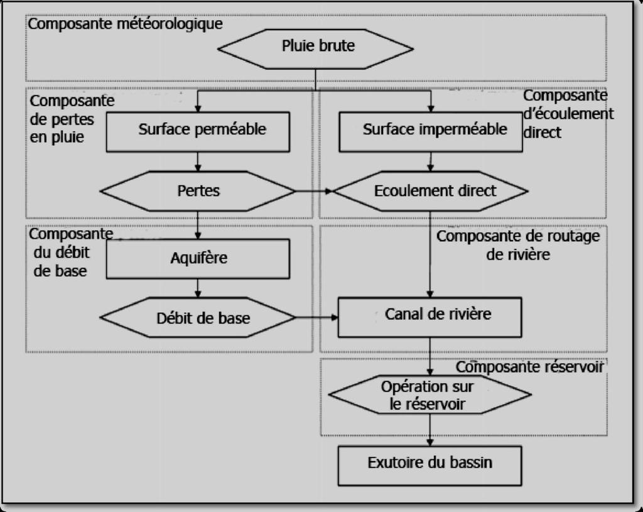

Slide 5
Le module structural du bassin :
L’élément « Subbasin » : matérialise le bassin si la modélisation est globale, et les sous bassins si on opte pour une modélisation semi-distribuée.
L’élément «Reach» : représente le plus souvent la rivière, et sert à faire la connexion entre les autres éléments. L’information de base attachée est la fonction de routage.
L’élément «Reservoir»:décrit les réservoirs, les retenues de barrage,…etc. ses caractéristiques attribués permettent de définir les conditions stockage-déstockage.
L’élément « Source » : apport supplémentaire d’une cour d’eau. permet d’ajouter des stations de mesure de débit ou de représenter les conditions aux limites.

Slide 6
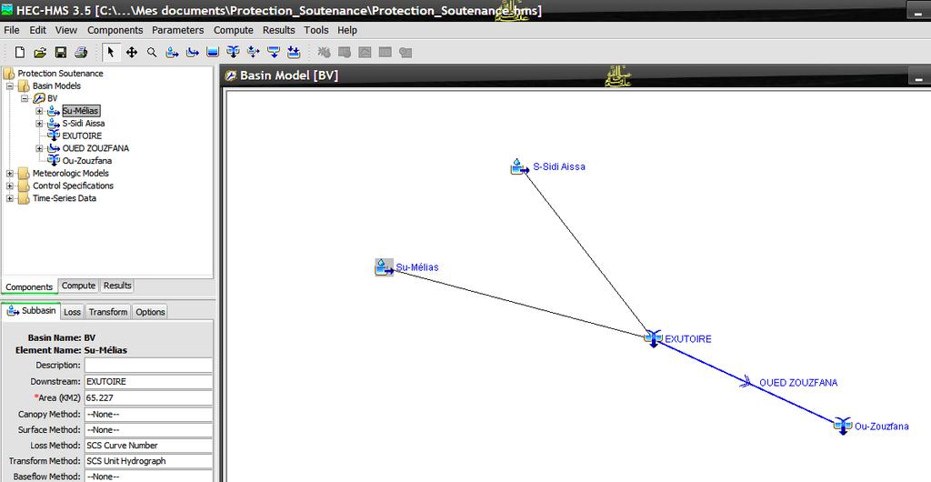

Slide 7
L’élément « Jonction » : utilisé pour combiner aux moins deux débits véhiculés par deux éléments, comme dans le cas d’une confluence entre deux rivières.
L’élément « Diversion » : représente des endroits où se produit des prélèvements d’eau, c’est le cas par exemple des seguias et des canaux de diversion.
L’élément « Sink » : simule l’exutoire des sous bassins versants.

Slide 8
Le module de la fonction de production :
La fonction de production assure la transformation de la pluie brute en pluie nette en y retranchant toutes les pertes éventuelles causées par l’interception (obstacles, végétation, cuvettes ….) l’infiltration et l’évapotranspiration (en cas de modélisation continue).
« Initial and Constant Loss » : pertes initiales, à taux constant. Ce formalisme considère un taux maximum de pertes constant, et une perte initiale à saturer avant que le ruissellement commence
« Deficit and Constant Loss » : à déficit et à taux de perte constant. Une variante du premier formalisme avec une possibilité de régénération des pertes initiales durant une période sans pluie au cours de l’événement modélisé
« Green and Ampt Loss » : formalisme qui s’intéresse plutôt aux pertes par infiltration, cette méthode repose sur l’équation de Darcy et la conservation de masse.

Slide 9
« Soil Moisture Accounting Loss » : formalisme très poussé qui calcule les ‘’pertes’’ par évapotranspiration, infiltration et percolation profonde selon le principe de couche de stockage.
« SCS Curve Number Loss » : formalisme qui relie les pertes en pluie à l’occupation du sol et le type de sol et l’humidité antécédente. Cette méthode sera détaillée davantage dans la section de la combinaison modulaire choisie.
« Gridded SCS Curve Number Loss » : format maillé du formalisme précédent La sélection de l’un de ces formalismes est une étape délicate qui va influencer sans doute les sorties du modèle.

Slide 10
Le module de la fonction de transfert :
Une fois la pluie participante au ruissellement calculée, c’est le rôle de la fonction de transfert qui débute. Elle permet de déterminer l’hydrogramme résultant de la pluie nette.
Le modèle offre six formalismes pour y converger :
« User-Specified Unit Hydrograph »
« Snyder Unit Hydrograph
« Kinematic Wave »
« SCS Unit Hydrograph
« Clark Unit Hydrograph
« Mod Clark
l'une des difficultés de la modélisation hydrologique avec ce modèle est la préparation des données d'entrée. Cette étape nécessite l'utilisation du SIG (Système d'Information Géographique) afín de générer le modèle du bassin.

Slide 11
Modélisation Pluie-Débit par le modèle HEC-HMS:
La modélisation de la réponse d'un bassin versant soumis à un phénomène pluvieux sous le logiciel HEC HMS est découpée en deux parties
1) La modélisation du bassin versant ; 2) La modélisation des précipitations.
La modélisation d'un bassin versant consiste , en premier lieu, en un découpage de celui- ci en plusieurs sous-bassins versants élémentaires, ensuite, spécifier les méthodes utilisées pour le calcul des pertes (fonction de production) et de ruissellement (fonction de transfert)
Le schéma du modèle de bassin est la représentation du modèle hydrologique du bassin et de ses éléments (biefs, jonctions, sous bassins....) et leurs connectivités

Slide 12
2_Représentation du modèle de la pluie ;
Les données de précipitation existent sous plusieurs formes. Le modèle HEC-HMS prend en compte cette variété de présentation des données de précipitations. Pour cela, il propose sept types d’événements pluvieux, la plupart sont spécifiques aux réseaux américains de mesure des précipitations. On peut créer avec le logiciel HEC-HMS des évènements pluvieux hypothétiques, c'est-àdire réaliser une simulation à partir de données qui ne sont pas issues de relevés réels. Pour dimensionner des ouvrages d’art. On peut créer trois types d’évènements pluvieux standards:
✓ Pluie hypothétique basée sur la fréquence;
✓ Pluie de projet standard : cette méthode fait intervenir des paramètres définis uniquement pour le territoire américain par certains organismes;
✓ Pluie hypothétique dont la distribution est définie par l'utilisateur.
Les données d'entrée de pluie pour une pluie de projet basée sur la fréquence sont les hauteurs de pluies pour différentes durées de pluie avec une période de retour 50 ans qui peuvent être tirés de courbes IDF.

Slide 13
La fonction de production : utilisation du SCS – CN
La fonction de production est un élément clé d’un modèle hydrologique car elle permet de reproduire l’évolution de la capacité d’infiltration des sols. L’utilisation d’une fonction de production permet donc de convertir la pluie brute en pluie efficace ruisselante.
Le modèle SCS Curve Number (CN) estime l'excès de précipitations comme une fonction des précipitations cumulées, de la couverture et de l'humidité initiale du sol à partir de l’équation principale du modèle SCS pour estimer le ruissellement est donnée :
Q = ( p-I_{a})² / (p-I_{a}) – S Avec :
-Q : Ruissellement cumulé ou pluie nette (en millimètres).
-P : Précipitation cumulée ou pluie brute (en millimètres)
-I_{a} : Perte initiale (en millimètres).
-S : Perte maximale potentielle (en millimètres).

Slide 14
I_{a :} Représente les pertes avant le début du ruissellement. Elles incluent, la rétention par les dépressions du sol, l'interception par la végétation, l'évaporation et l'infiltration. La valeur de I_{a} est très variable, mais est généralement reliée avec le type de sol et le type de revêtement du sol; la suite de nombreuses études expérimentales, le SCS a proposé la relation empirique suivante : I_{a} = 0,2 S
La rétention maximale potentielle S est reliée aux conditions de couverture du sol (revêtement pour les sols imperméables, et le couvert végétal et la pratique pour les sols perméables), ces dernières étant représentées par la CN. La relation entre S et CN est donnée en système métrique :
CN = 25400/S + 254
Où CN = Curve Number (sans unité). Ce dernier varie entre 0 et 100.

Slide 15
Les valeurs usuelles du coefficient CN
CN: sa valeur varie entre 100 (surface d’eau) et 30 pour des sols très perméables à haut potentiel d’infiltration
D | C | B | A | Occupation du sol
92 | 90 | 85 | 77 | battis
98 | 98 | 98 | 98 | chaussées
98 | 98 | 98 | 98 | trottoir
89 | 85 | 78 | 67 | Espace vert
89 | 85 | 78 | 67 | Terre agricole
79 | 73 | 60 | 36 | Forêt
nature | Ia (mm) | CN normal
bois | 9 | 75
Broussailles | 8 | 80
Verger | 5 | 85
Labour ou nu | 8 | 85
urbain | 3 | 89
Sable, silt groupe A
Limon sableux groupe B
Limon argileux groupe C
Argile, sols salins groupe D

Slide 16
Pour un bassin versant composé de plusieurs classes d’occupation du sol et de type de sols, un CN composite doit être calculé par la formule suivante :
CN composite= ∑Ai *CNi / ∑Ai
Où : CN composite : le CN utilisé pour l’ensemble du bassin par la fonction de production ;
CNi : le CN d’un composé hydrologique du sol (classe d’occupation du sol +classe de sol) ;
Ai : surface de drainage du composé hydrologique du sol.
. Il est déterminé pour un composé hydrologique de sol à partir de tables NRCS où on combine la nature de l’utilisation du sol, son traitement, les conditions hydrologiques avec le type de sol pour trouver la valeur de CN normal, qui va être utilisée directement dans les équations citées, ou après l’avoir convertie selon la hauteur de pluie tombée pendant les cinq jours avant l’événement.

Slide 17
3_ Modélisation de ruissèlement (fonction de transfert):
La méthode de transformation choisie pour la simulation dans le logiciel HEC-HMS celle de l’hydro-gramme unitaire du SCS.
l’hydrogramme unitaire est l'hydrogramme de ruissellement direct résultant d'une pluie nette, uniforme et constante, d'une durée de référence (D), suffisamment longue pour générer un écoulement sur l'ensemble du bassin
- De cet hydrogramme unitaire on peut facilement ressortir l’hydrogramme provoquée par n’importe quelle hauteur de pluie nette, en se référant à sa règle fondamentale : la relation pluie nette et ruissellement est linéaire
Les paramètres :
1. Le temps de concentration (en heure) a été calculé pour les sous bassins .
2. Le temps de réponse (lag time) a été approximé par une valeur est égale : Lag=0,6.Tc

Slide 18
Simulation hydrologique et visualisation des résultats
L'outil principal de cette partie est le gestionnaire d'exécution que l'on obtient à partir de l'écran «Basin Model ». L'exécution est lancée après avoir sélectionné un «Run ». Un Run est défini par le modèle de bassin et le modèle de précipitation. Les résultats peuvent être visualisés en utilisant l'écran du modèle de bassin en chaque élément de bassin (les jonctions et les sous-bassins) sous forme :
➢ De graphe (graph);
➢ De tableau récapitulatif des résultats (Summary table);
➢ De tableau relatif aux résultats calculés à chaque pas de temps (Time Séries Table).

